Slide 1

电力行业研究方法
中信证券研究部
杨治山
2010.08

Slide 2

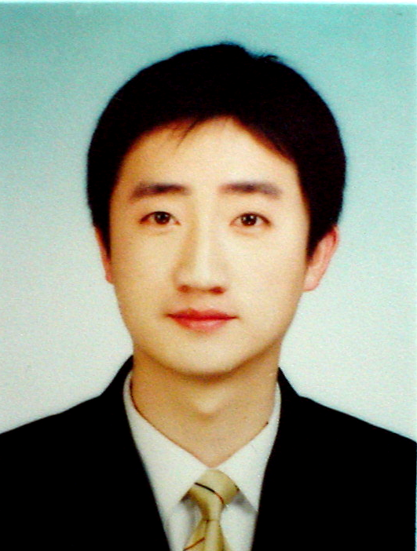
中信证券：电力行业研究团队
杨治山
  中信证券：电力及公用事业首席分析师。
  复旦大学经济学硕士。97.6-04.8，南方证券研究所电力、煤炭行业分析师，后期担任行业研究部经理；04.8-06.6，国信证券电力行业首席分析师、研究联席主管；06.7加盟中信证券至今。
  证券从业13年，是迄今从业时间最长的电力及公用事业分析师。
  《新财富》杂志05～07年最佳分析师第二名，08、09年第一名。
  粤电力（000539）、漳泽电力（000767）独立董事。
吴 非
  中信证券：电力行业高级分析师。
  上海交通大学热能工程、金融学双学位，上海财经大学金融学硕士。01.7-02.7：华北电科院助理工程师；04.11-06.6：国信证券电力行业分析师。06.6加盟中信证券研究部至今。
  《新财富》杂志05～07年最佳分析师第二名，08、09年第一名。

Slide 3
目录
行业部分
公司部分
卖方报告阅读要点
换个角度看电力

Slide 4
行业部分

Slide 5
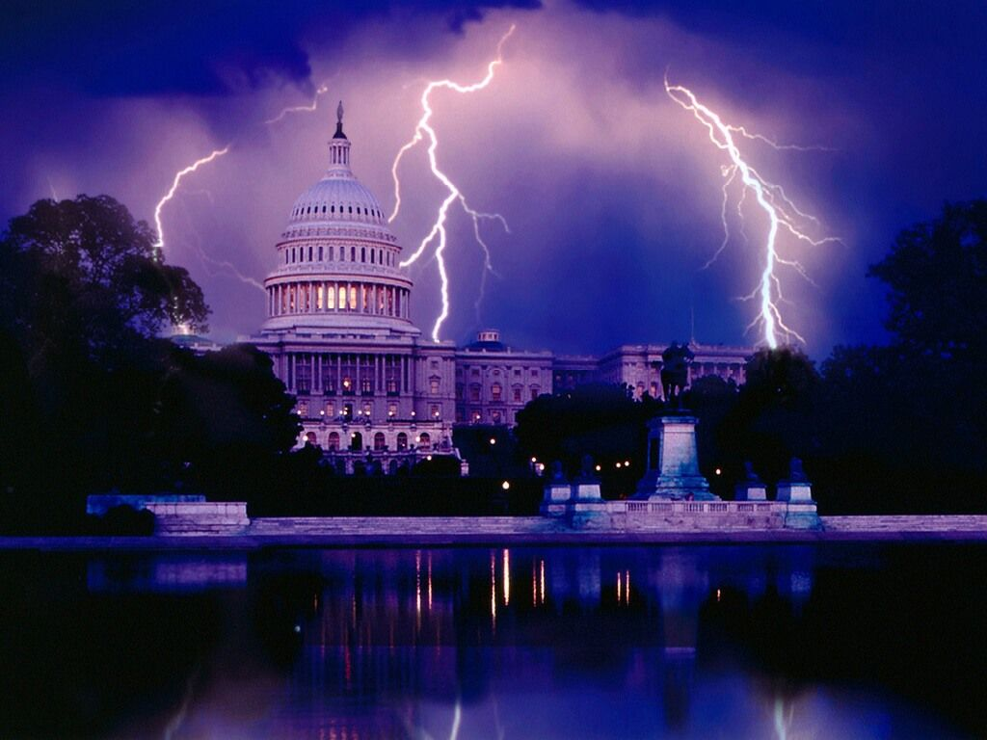
1、产品特点
同质性：产品没有本质差别，主要差别在于水、火、风电等电能质量差异。
瞬时性：产、供、销（发、输、配、售、用）同时完成，行业无存货，以销定产，产品需求和供给大体相等（需求预测是关键）。

Slide 6
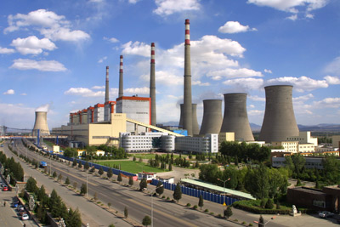
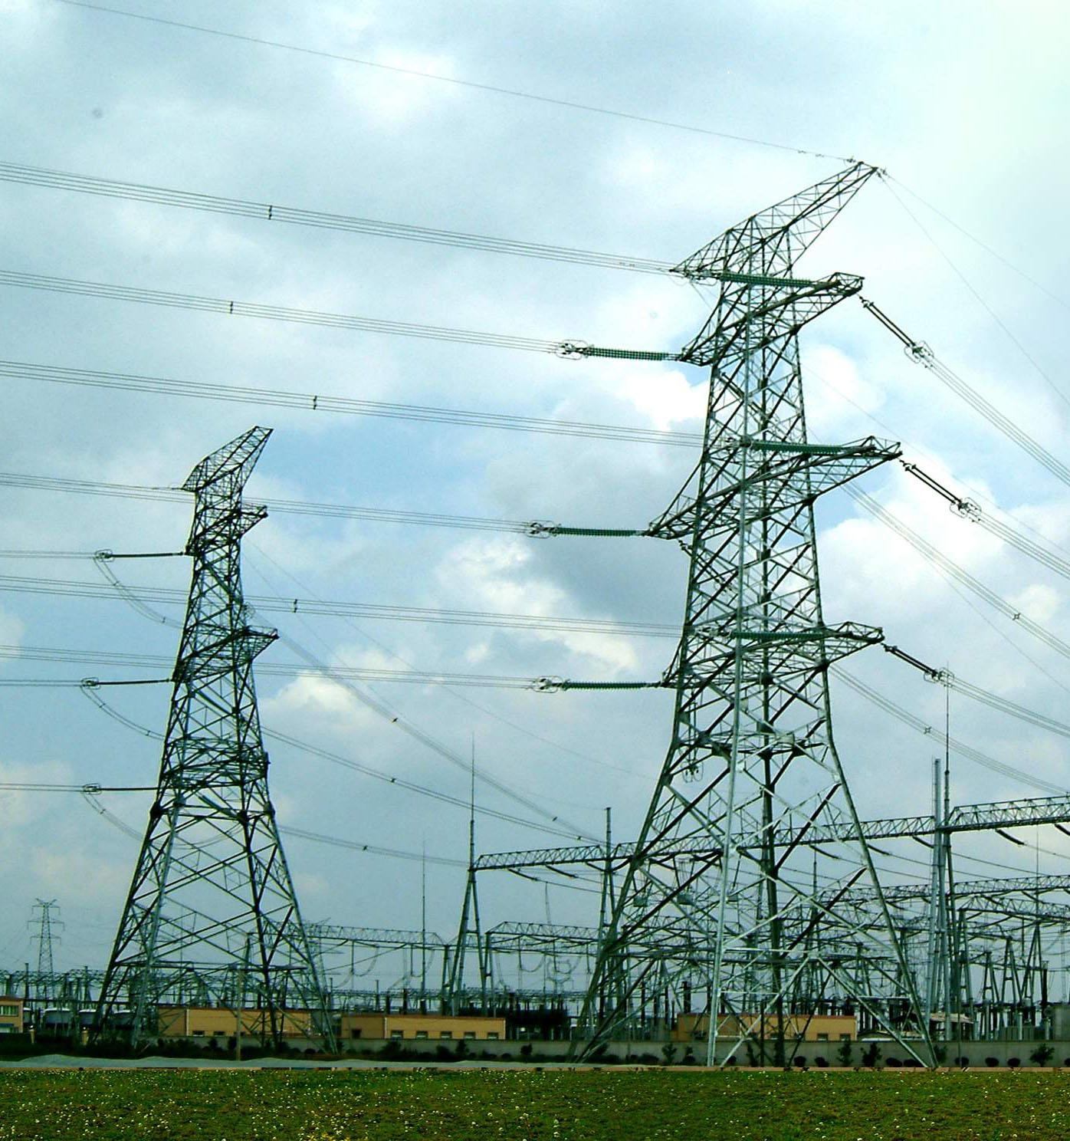
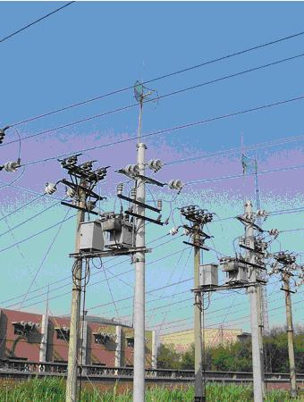
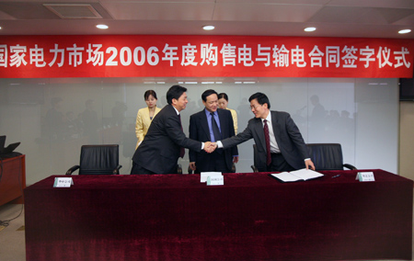
2、产业链
企业
发电
输电
配电
售电
电价
上网电价
输电电价
配电电价
销售电价
0.36
0.154
0.514
未来市场竞争结构
垄断竞争
自然垄断
完全竞争
完全竞争

Slide 7
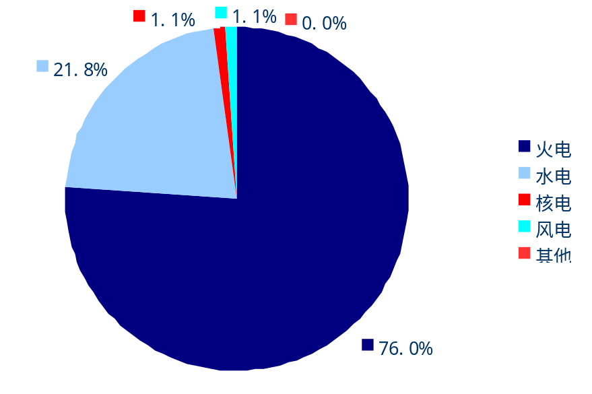
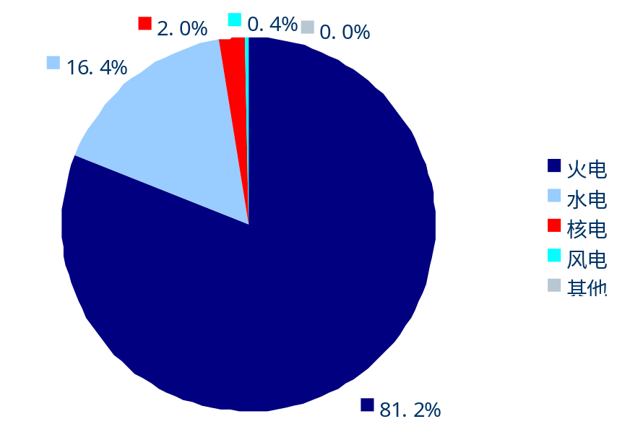
3.1、企业分类——发电
08年全国不同类型机组装机构成
08年全国不同类型机组发电量构成
资料来源：中电联、中信证券研究部
资料来源：中电联、中信证券研究部

Slide 8
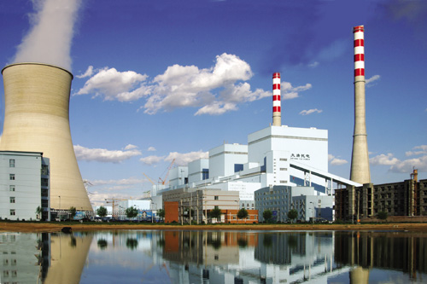
3.1、企业分类——发电
火电：
燃煤电厂（华能国际、华电国际。。。。。。）
燃油电厂（深南电）
燃气电厂（长三角、珠三角部分电厂）
热电联产（京能热电、宁波热电、穗恒运）
特点：
建设期短，单位造价低（4,000元/kW以下）
利用小时可预测性高，变动因素主要在于煤价、电价
装机容量、发电量和上市公司数量均占主流；
由于热电过多承担了政府职能（上市是一个伪命题）以及燃油和燃气机组占比低，研究重点在燃煤类上市公司。

Slide 9
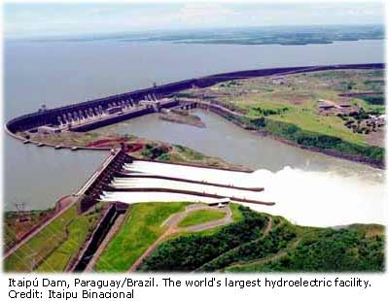
3.1、企业分类——发电
水电：
长江电力、桂冠电力、黔源电力、川投能源
特点：
建设期长，单位造价较高（折旧和财务费用占成本比例大），目前面临移民成本上升压力（10,000元/kW以上）
发电量主要由气候、来水情况决定，可预测性差
目前发电量（16.4%）和上市公司占比较低

Slide 10
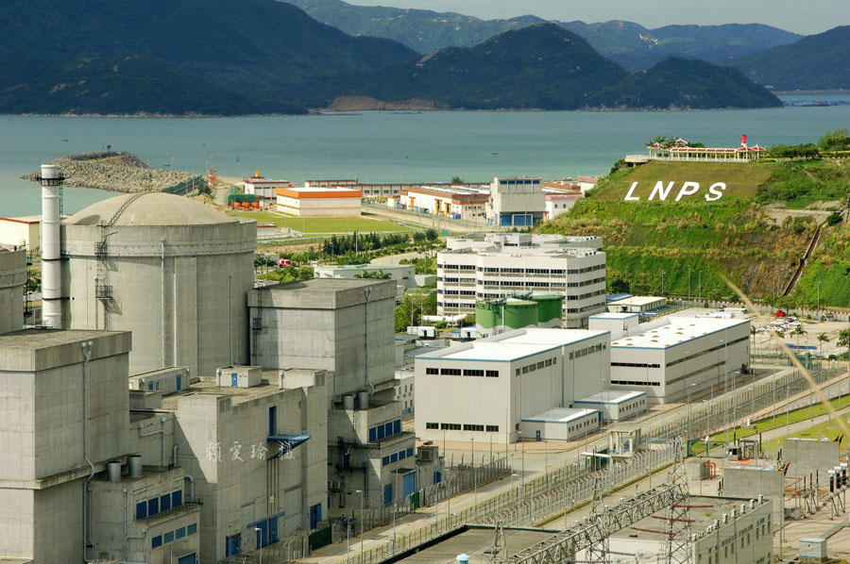
3.1、企业分类——发电
核电：
秦山、大亚湾、田湾核电
特点：
建设期长，选址难度大，单位造价高（折旧和前期财务费用占成本比例高）
利用小时近乎直线，变动因素主要是燃料成本和财务政策（弃置费计提情况）
尚无上市公司，未来该子行业装机增速很高（目前8,800MW左右，规划2020年80,000MW左右）

Slide 11

3.1、企业分类——发电
新能源发电：
煤矸石、劣质煤发电（金山股份、宝新能源）
风力（龙源电力）
生物质能 （凯迪电力）
太阳能
特点：
建设期短，但技术不成熟，造价下降空间大
利用小时较有保障，变动因素主要是燃料成本，电价的制度性变动和初期技术风险

Slide 12
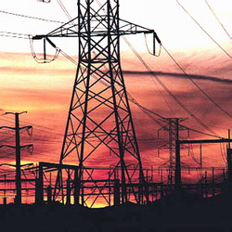


3.2、企业分类——电网
纯电网企业 ：
特点：
经营稳定，垄断性强
网厂一体企业 ：
文山电力、明星电力、桂东电力等

Slide 13
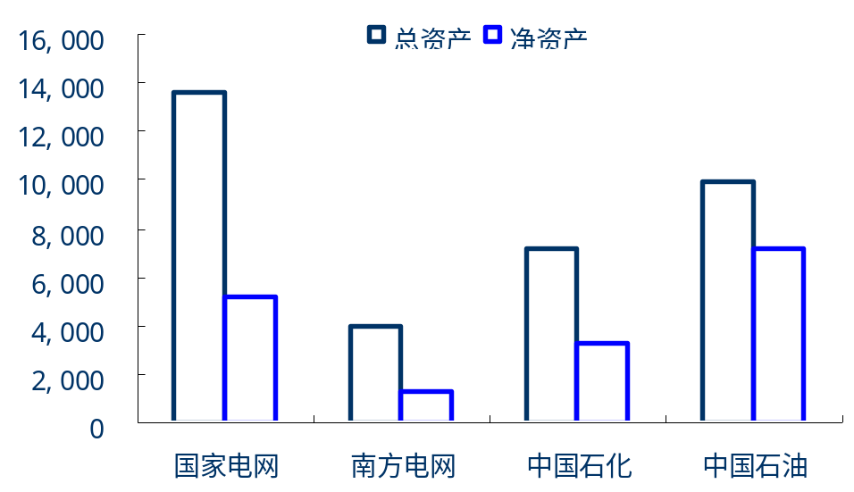
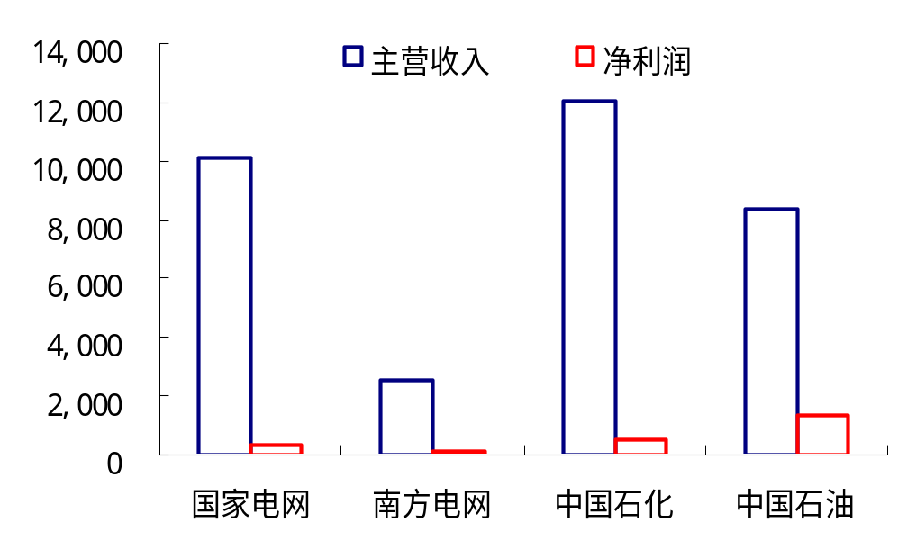
3.2、企业分类——电网
07年全国两大电网与石化企业资产比较
07年全国两大电网与石化企业盈利比较
资料来源：Wind资讯、中信证券研究部
资料来源：Wind资讯、中信证券研究部

Slide 14
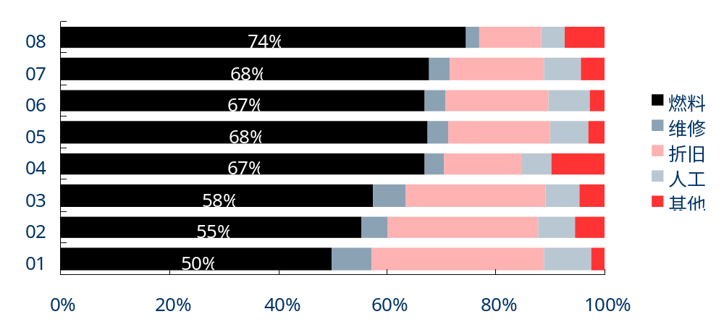
4、成本构成
01～08年华能国际历年成本构成变动情况
常规火电
可变成本比例高，70%煤炭
特点：近似加工型企业
资料来源：公司公告、中信证券研究部

Slide 15
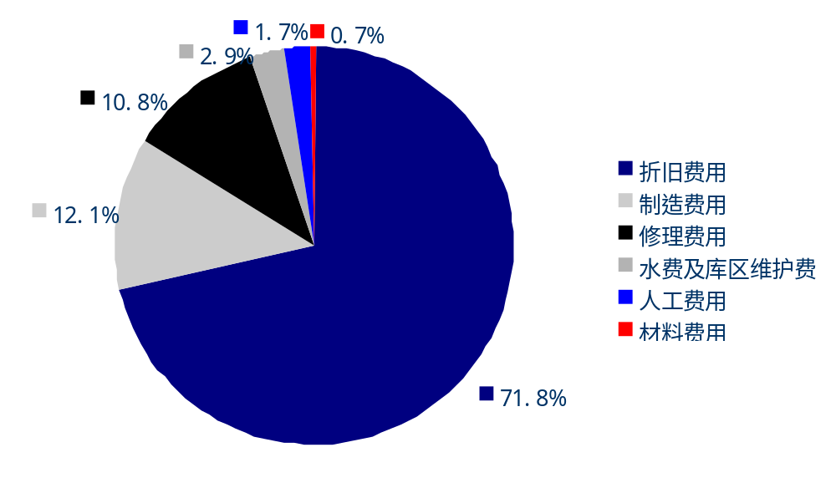
4、成本构成
04年长江电力成本构成
水电、核电：
可变成本比例低（核燃料占比仅15%左右）
前期财务费用压力较大，后期现金流充裕
特点：水电近似类资源企业或煤电一体化
未来盈利主要在于对现金流的运用——财务（投资）公司设立对此类企业意义重大，火电到后期也将遇到同样问题
电网 ：
外购电成本、自发电成本
特点：近似零售企业，但无价格主导权
资料来源：公司公告、中信证券研究部

Slide 16
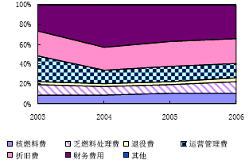
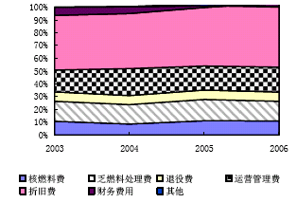
4、成本构成
03～06年岭澳核电站成本结构
03～06年大亚湾核电站成本结构
资料来源：中诚信、中信证券研究部
资料来源：中诚信、中信证券研究部

Slide 17
5、产品定价
4.1发电企业：
目前火电由政府根据区域内平均生产成本加以合理利润水平制定，同一区域内具有相同的“标杆电价”，并实行价格联动机制如“煤电联动”、“气电联动”、“煤热联动”等
水电、核电、新能源发电目前根据建造成本等因素大多实行“一厂一价”
未来由市场竞争形成价格是大势所趋
竞价上网
大用户直购
成本+合理利润
标杆电价
4.2电网企业
目前输、配、售电价均由政府制定
输电端的自然垄断特性使其未来仍要由政府根据合理回报制定电价
配、售电端具有进行市场化竞争的条件，未来可由市场竞争形成价格

Slide 18
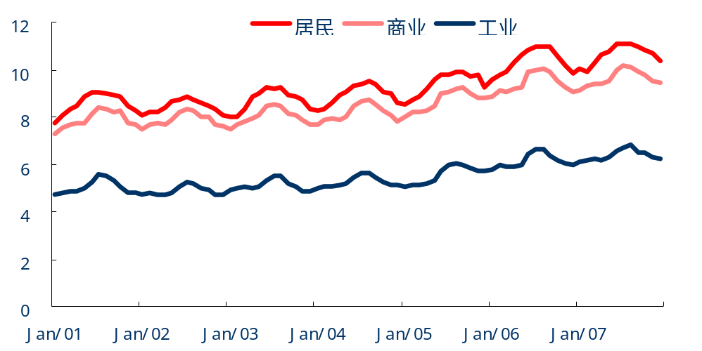
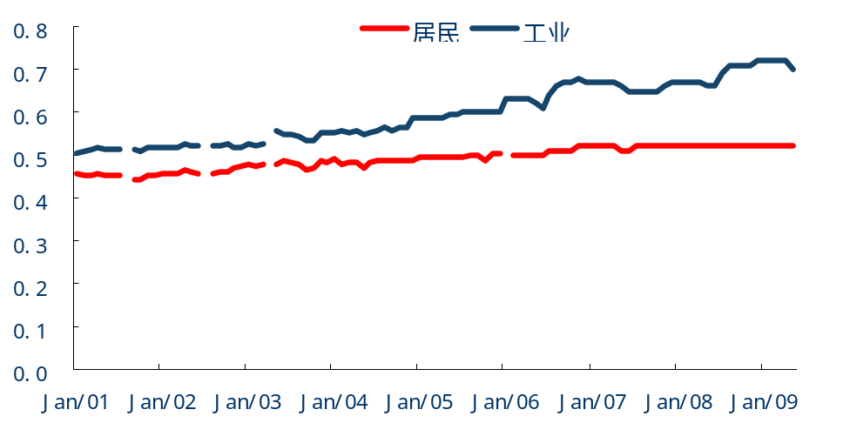
5、产品定价
01～09年美国销售电价变动情况（美分/Kwh）
01～09年中国销售电价变动情况（元/ Kwh ）
资料来源：CEIC、中信证券研究部
资料来源：CEIC、中信证券研究部

Slide 19
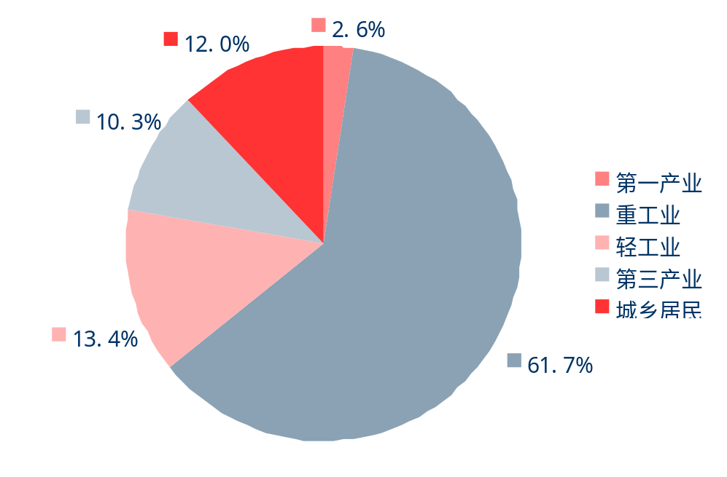
6、行业属性：半周期、半公用事业
08年全国各产业用电结构情况
5.1 半周期：
下游用户中有一半是周期性行业——钢铁、有色、化工、建材 ，还有一半是商业、居民以及没有周期的工业用电
业界往往把电力当作全周期行业，但我们认为目前中国正处于重化工业阶段的用电特性，行业半周期特征将保持较长时期
资料来源：中电联、中信证券研究部

Slide 20
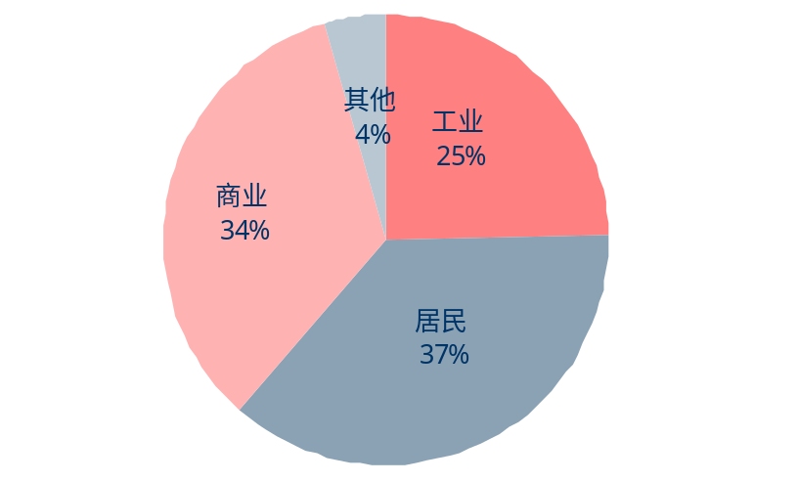
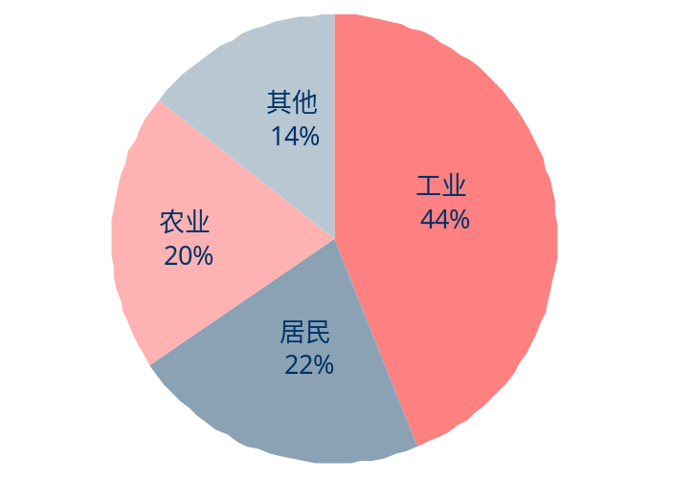
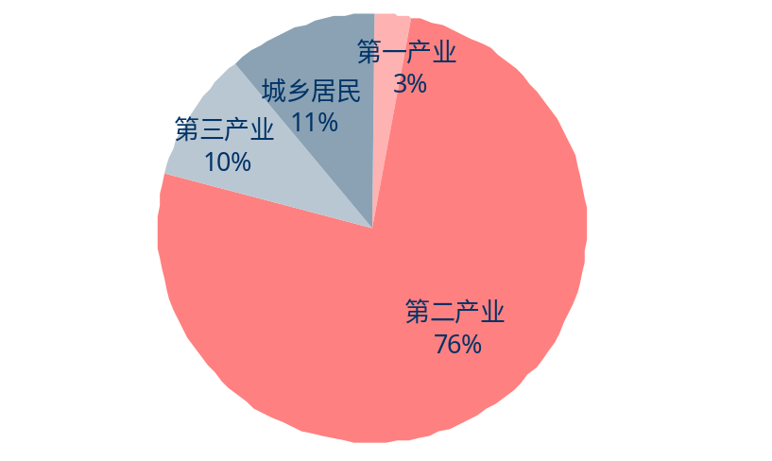
6、行业属性：半周期、半公用事业
来自下游用户角度的反证
05年美国用电结构（%）
05年印度用电结构（%）
07年中国用电结构（%）
资料来源：IEA
资料来源：中信证券研究部

Slide 21

6、行业属性：半周期、半公用事业
5.2 半公用事业：
电价受管制；其次，行业有较大的外部性，短缺会严重影响GDP和正常的社会生活。以上表明目前行业是较为典型的公用事业
若竞价上网，市场化定价机制下行业将获得自主定价权（政府保留特殊情况下价格干预 ），公用事业属性被大大减弱

Slide 22
7、研究方法
火电：同质化强的特点决定应主要采用“自上而下”的研究方法
水电：行业基本不受下游用电需求影响，区域来水决定发电量；行业同质性差，注重个案研究

Slide 23
7、研究方法
火电三要素
电价：目前由政府主导
政府政策意图，成本变动、CPI指数、供需矛盾，以及竞价上网等政策因素
未来主要由供求决定
煤价：市场主导，政府指导
煤炭供求（电力需求占煤炭产量50%以上），合同煤、计划煤变动趋势
“入炉价”是衡量煤炭真实成本的重要指标——涵盖了坑口价和运费变动情况
设备利用小时：供需决定
根据用电需求和装机增速进行综合判断——行业模型（全国、区域）
同时考虑节能调度、小火电关闭等因素
短期增加关注第四要素

Slide 24
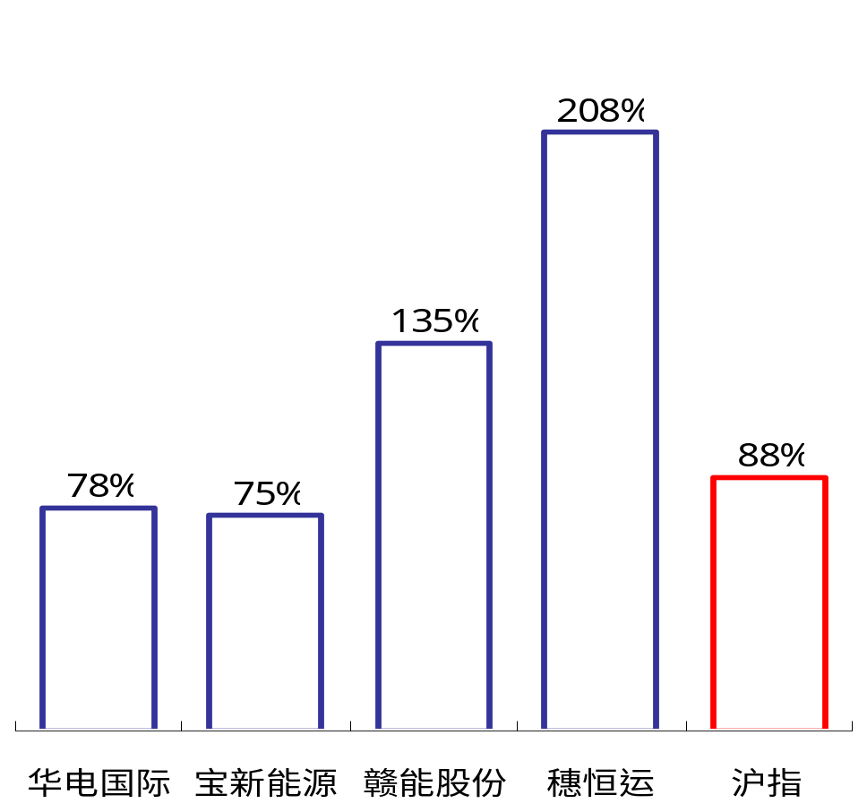

7、研究方法
发现阶段内影响行业和公司盈利的关键要素
电力行业09年初的股票发现逻辑：
过往几年（06-08年环比05年，08年下半年环比以前）的产能是否大规模扩张？

Slide 25
公司部分

Slide 26
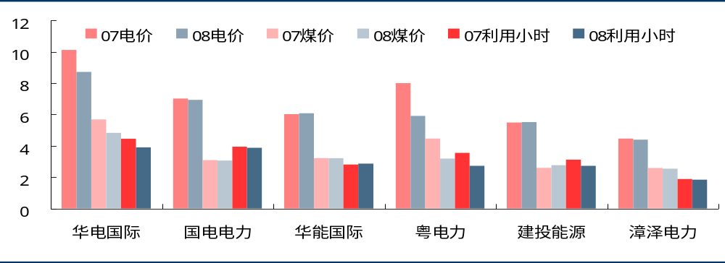
公司部分：火电
火电三要素对业绩的敏感度
电价、煤价、利用小时对业绩敏感度在6～7、3～4、3～4，或2：1：1
主要电力上市公司业绩对电价、煤价和利用小时的敏感性分析
资料来源：中信数量化系统、中信证券研究部预测

Slide 27
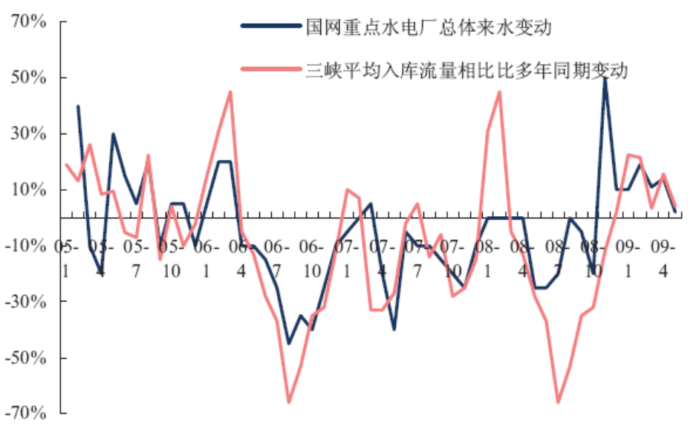
公司部分：水电
国网公司主要水电厂来水和运行情况
公司特点
短期发电量由来水决定，长期由多年来水平均情况决定，因此长期价值稳定
“度电成本”[(主营业务成本+期间费用)/年均电量]是造价和发电量的综合指标，也是量盈利能力的重要指标
梯级调度和开发将增加下游盈利能力
投资策略
短期业绩受气候影响较大，故适合波段操作

Slide 28
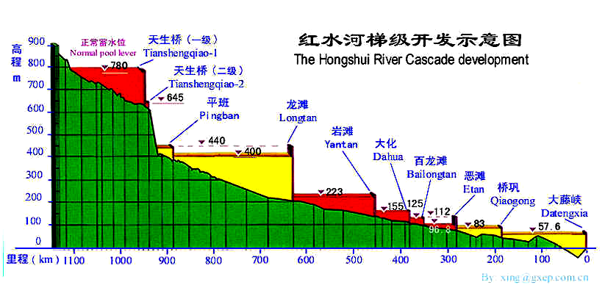
公司部分：水电

Slide 29
公司部分：估值
DCF
经典的电力行业估值方法，主要弊端在于受终值影响较大
鉴于目前火电行业的煤价、电价均未达到合理水平，按现行数据计算的终值并不具有合理性，因此对火电此种方法仅作参考。在理顺价格体制后，火电将获得合理的毛利率水平，具备采用DCF估值的基础
水电短期业绩主要取决于来水，短期波动较大，对其估值更应看重长期，故DCF较为适合
P/E
主要依据市场短期波动定价，简单易行。弊端是容易受主观可比样本及市场情绪影响较大
长期来看火电行业的P/E估值水平基本与市场相当，说明市场对火电公司估值的接受程度为中等；水电则由于其良好的现金流，估值高于火电约5倍左右
更适用于牛市定价(07牛市电力行业动态估值曾在35～40倍)
P/B
主要依据账面价值进行定价，弊端在于对盈利能力反映不足
主要用于熊市中对于重置成本的判定来确定公司的估值底线（P/B=1）

Slide 30
公司部分：估值
行业盈利和股价都在P/B箱体内运行
P/B=3
P/B=2
P/B=1

Slide 31
卖方报告阅读要点

Slide 32
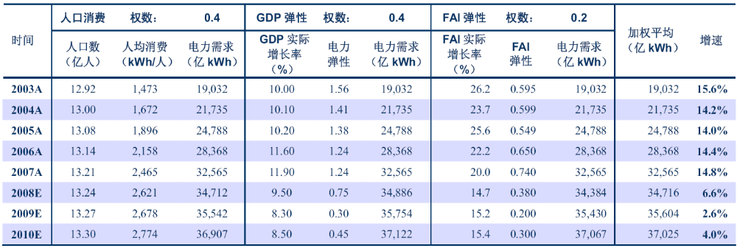
行业模型
需求预测是关键
全国电力需求预测（自上而下,适用于经济平稳发展阶段）

Slide 33
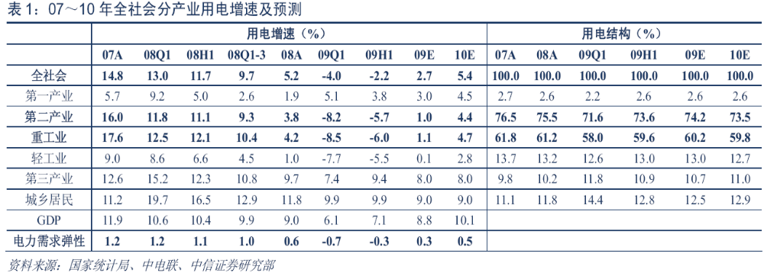
行业模型
需求预测是关键
全国电力需求预测（自下而上，适用于经济剧烈发展阶段）

Slide 34
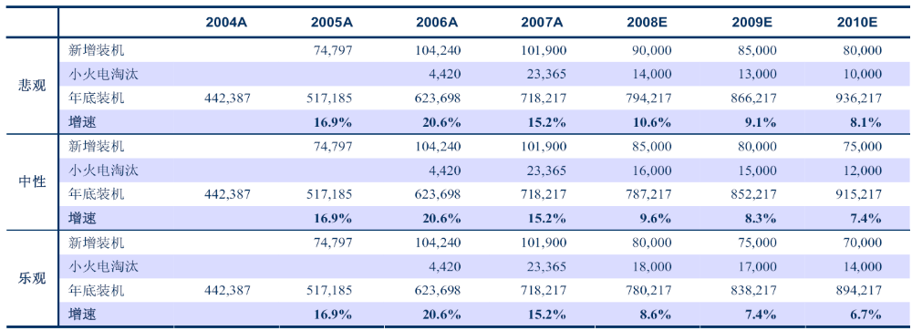
行业模型
供给预测要有情景分析
03～10年全国电力装机增速情况及预测

Slide 35
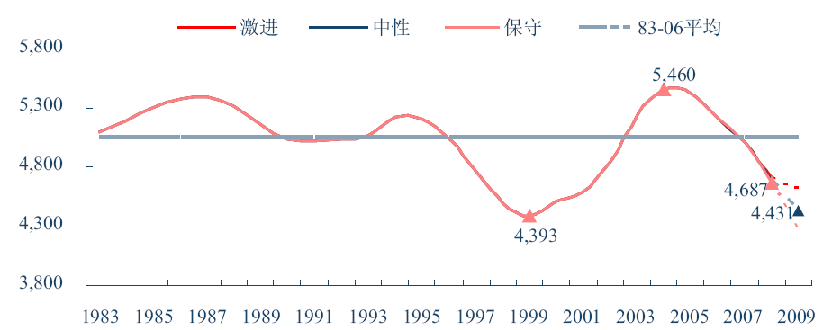
行业模型
供求决定利用小时
83～10年全国利用小时变动情况及预测

Slide 36
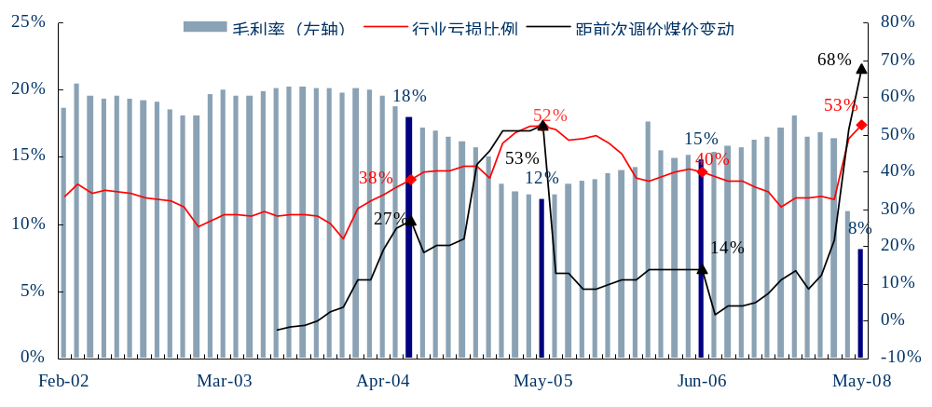
行业报告
毛利率变动趋势是衡量火电盈利能力的重要指标
02～08年全国火电行业毛利率、亏损比例及煤价变动情况
资料来源：中经网、中信证券研究部

Slide 37
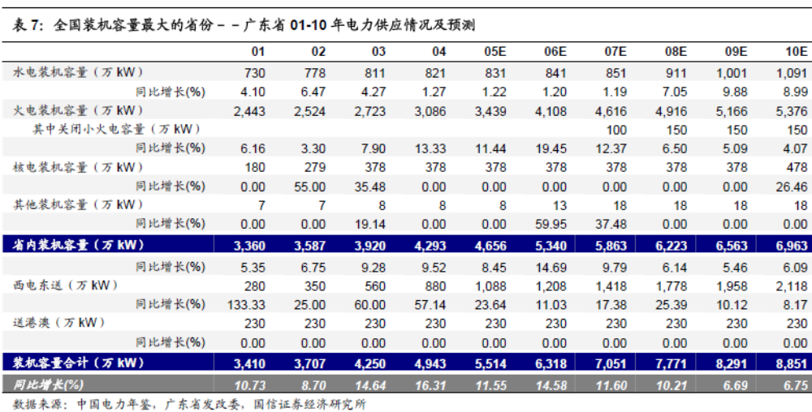
公司报告
重点区域市场分析将是判断利用小时变动的依据

Slide 38
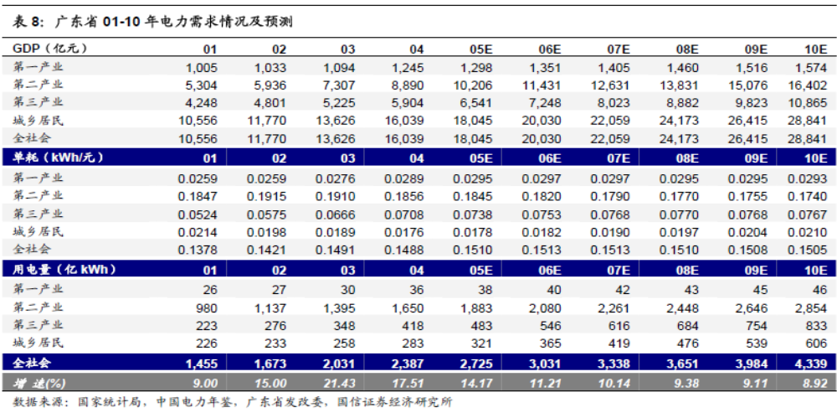
公司报告
重点区域市场分析将是判断利用小时变动的依据

Slide 39
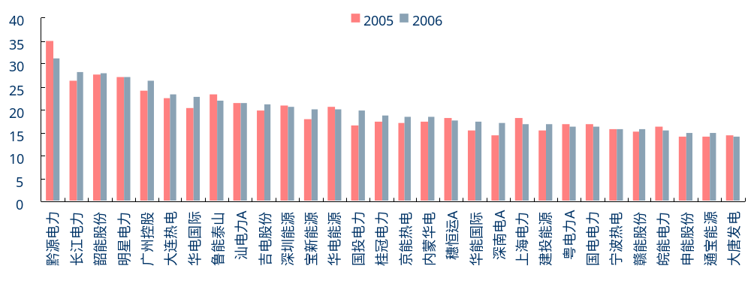
公司报告
综合折旧年限差异是衡量公司业绩夯实与否的重要参数
05～06年电力行业主要上市公司平均折旧年限情况
资料来源：Wind资讯、中信证券研究部

Slide 40
换个角度看电力

Slide 41
换个角度看电力
煤、电、运、网的利润黑洞在哪里？
矿权或资源定价太低、行业寡头垄断。
原来：0.30元/吨
现在：动力煤3-5元/吨；焦煤：8-12元/吨
运输环节的盘剥。
坑口到秦皇岛煤价翻一倍。
07年铁路运煤14亿吨，其中计划8.4亿吨（含电煤6.4亿吨），计划外部分铁路的“三产”和“多经”公司从中渔利
电网垄断造成的效率损失
上网电价0.40元/千瓦时，销售电价：工业0.6-0.7元，商业0.7-0.8元
同时电网销售电价中含很多交叉补贴，该部分本来是财政的事

Slide 42
换个角度看电力
话说电力集团
华能集团：厂网分开受益者。走专业化之路、忘了打造产业链
华电集团：梁山好汉进城
大唐集团：脱胎于电网。独辟蹊径煤化工，意在获取煤资源
国电集团：高负债倒逼，分业务上市
中电投集团：超生游击队、多子不多福
三峡集团：来自地方的中央军，现金流为王
国投集团：一半是火焰、一半是海水
华润电力：火电的榜样

Slide 43
换个角度看电力
展望2020
火电高速发展期结束，未来10年的重点是水电和核电
央企（没效益、有发展）和地方企业（有效益、没发展）的困境
城市火电：电力、公用事业（申能股份、广州控股、深圳能源）
区域火电：金融、房地产（穗恒运、宝新能源）
行业困境与出路
火电：煤炭垄断、电力改革、规模竞争、激励机制
水电：移民成本、环保要求
核电：资金与技术
为何广东电力都盈利、坑口电厂反亏损？

Slide 44

致 谢！
杨治山
电话：021-68761971
手机：13801773115
邮箱：yzshan@citics.com

